Slide 1
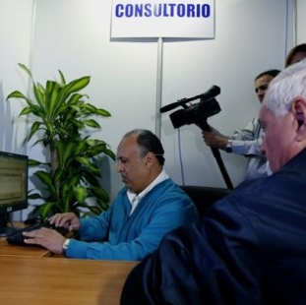
Implementación de modelo de atención médica basado en tecnología
Mediante el Ministerio de Salud (MINSA) y los sistemas, se implementará un Sistema de expedients clínicos electrónicos con el que los medicos tendrán acceso al historial clínico del paciente en tiempo real; así como se eliminará el uso de toneladas en papel en centros medicos.
El mismo será implementado en su fase inicial en cinco centros de salud y cinco Centros de Atención Primaria de Salud Innovadores (MINSA-CAPSI), en el interior del país.
Cuenta con módulos de hospitalización, consulta externa, atención primaria, receta electronica, farmacia, quirófano, emergencias y laboratorio.
Se espera que a fin del año 2015, este Sistema de Tecnología Informática de Salud, se implemente en más de 100 centros de salud a lo largo del país.

